Slide 1
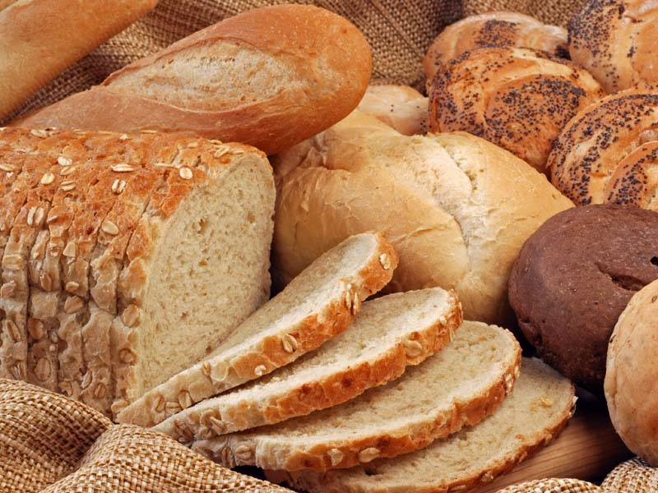
Презентация по теме: «Хлеб»
Воспитатель Гурылёва Т.А

Slide 2
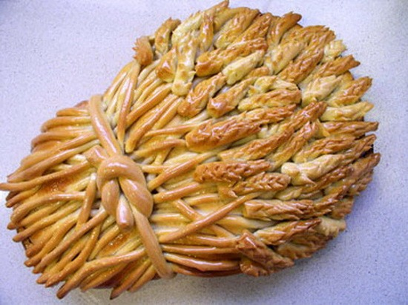
Только знаете ли вы
Как попал хлеб на столы?
Этот труд нам всем незрим,
Путь его мы проследим!

Slide 3
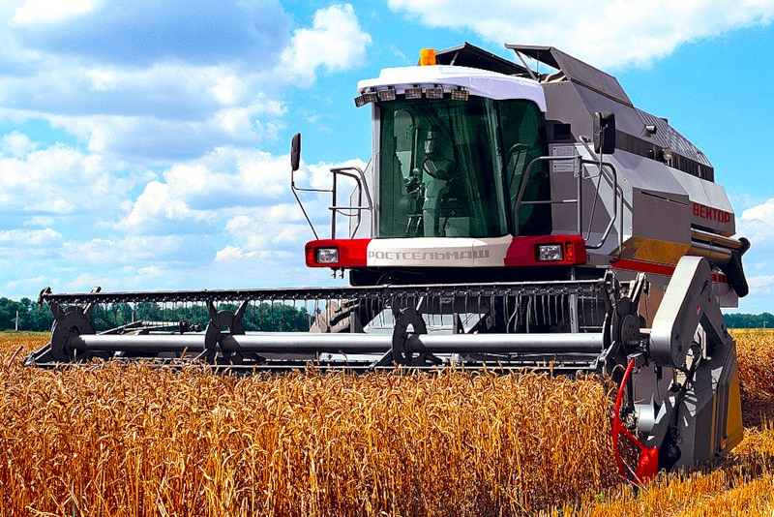
На поле люди комбайном собирают пшеницу

Slide 4
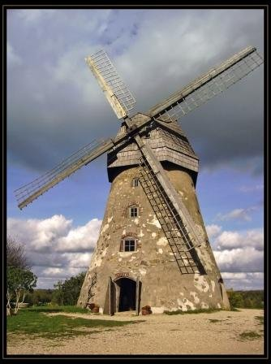
На мельнице перемалывают пшеницу в муку

Slide 5
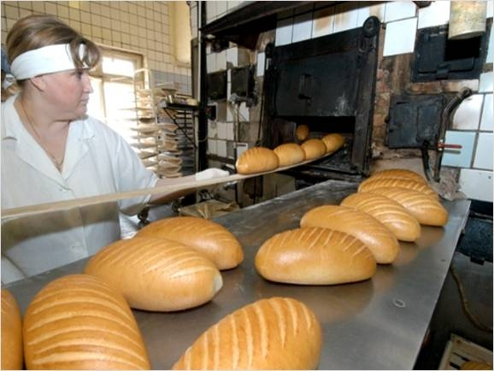
В пекарнях из муки пекут хлеб

Slide 6
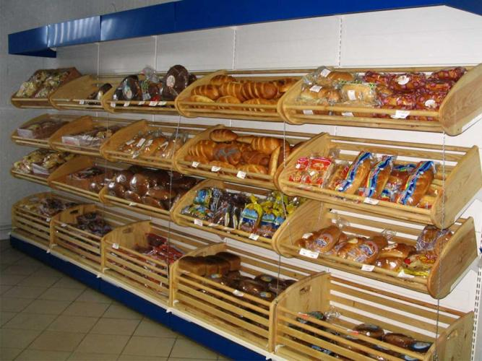
Хлеб продают в магазине

Slide 7
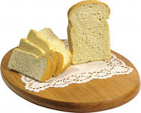
Из магазина хлеб приносят домой

Slide 8
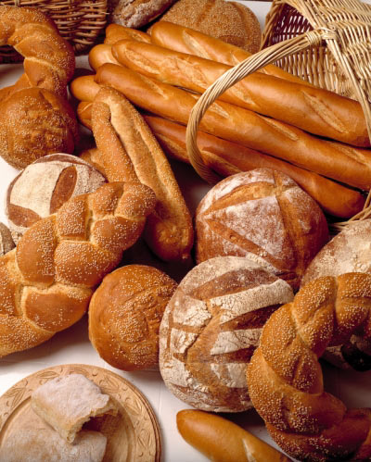
Свойства хлеба
Не приедается
Удивительный вкус
Ароматный запах

Slide 9
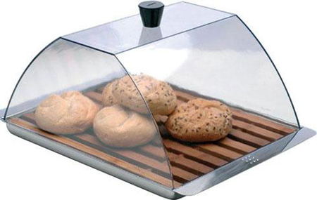
Правила обращения с хлебом
Хранить хлеб в хлебницах
Нельзя бросать на землю хлеб
Нельзя баловаться с хлебом
Хлеб не любит грязных рук
Не выбрасывать хлеб мусорное ведро

